Slide 1
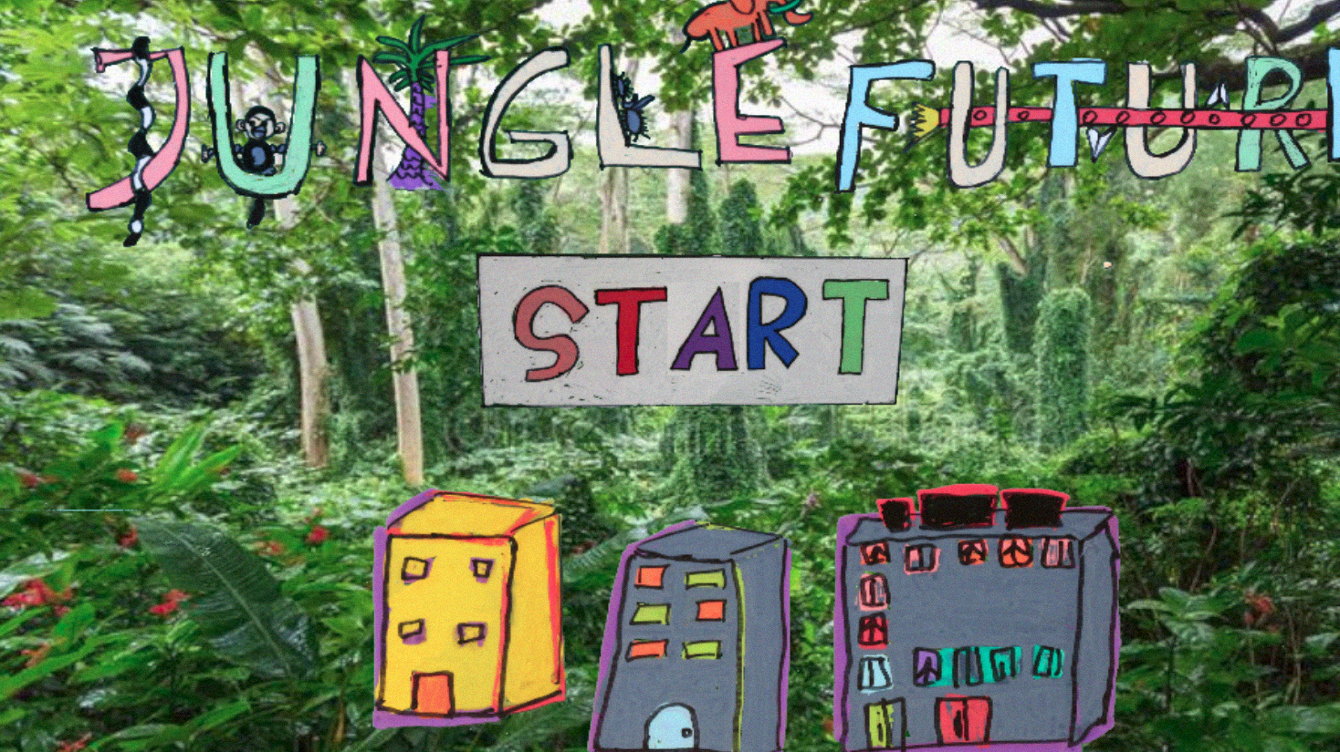

Sensibilisation et transmission
Les pratiques de création de jeu vidéo en éducation aux médias chez l’ASBL C-Paje
Boris Krywicki (C-paje, Uliège, Liège Game Lab)

Slide 2
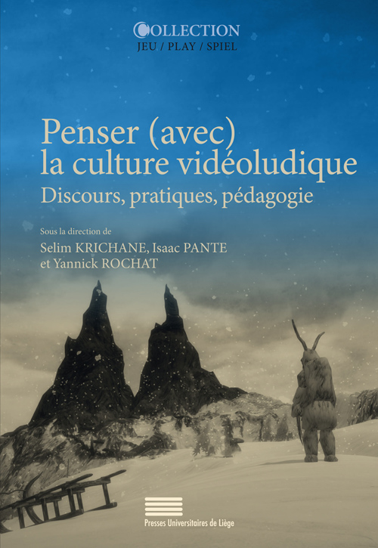
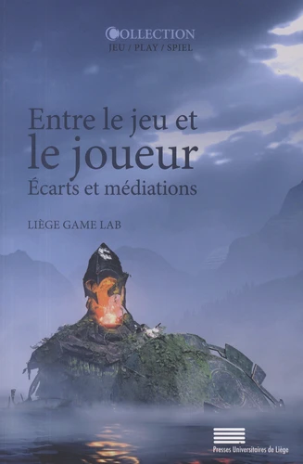
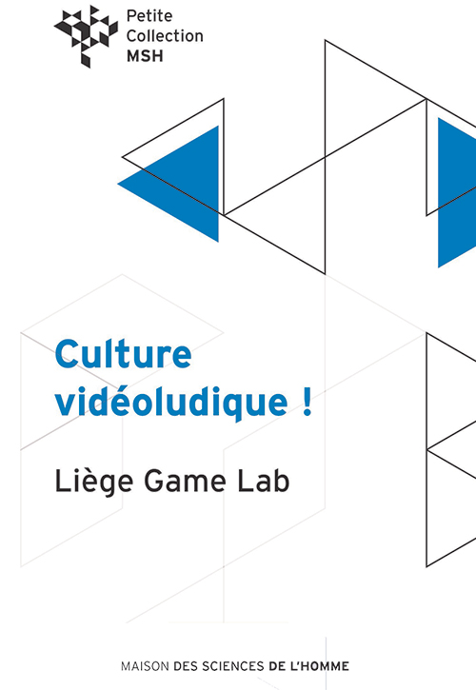

Une démarche née dans l’interdisciplinarité
Formation à Construct 2 / Construct 3 (développement de jeu vidéo – aspect technique) par Action Média Jeunes
Co-écriture de Culture vidéoludique ! avec le Liège Game Lab (aspect culturel)
Intérêt de chercheur et étude de la presse vidéoludique et des médias spécialisés (aspect discursif)
Co-création de la méthodologie des ateliers avec mes collègues du C-Paje et du Liège Game Lab
Comment la création de jeu vidéo peut-elle contribuer à l’émancipation et à la sensibilisation des jeunes ?

Slide 3
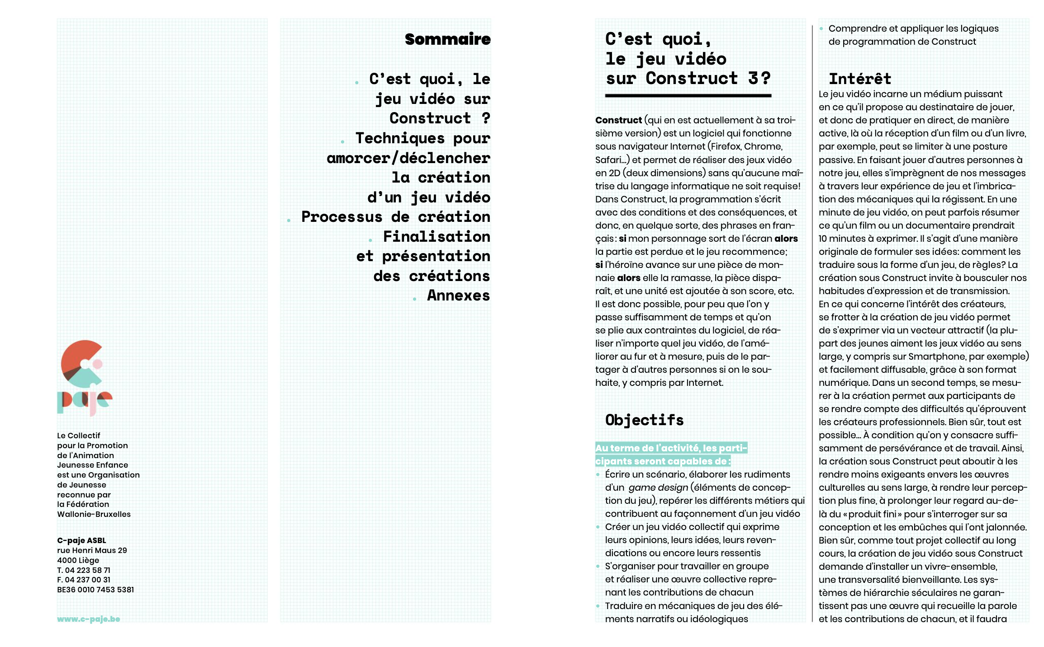
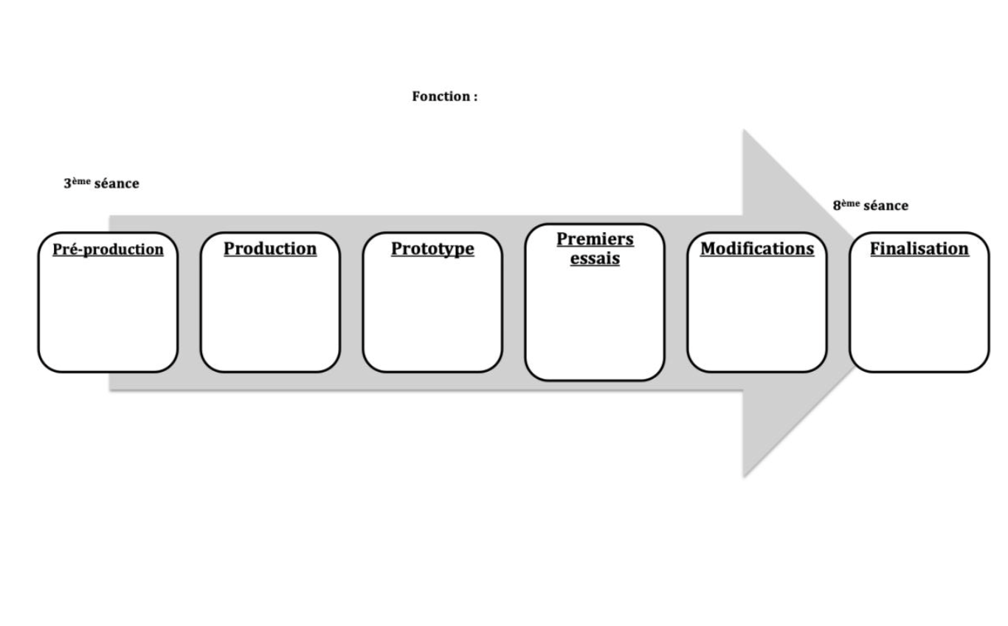
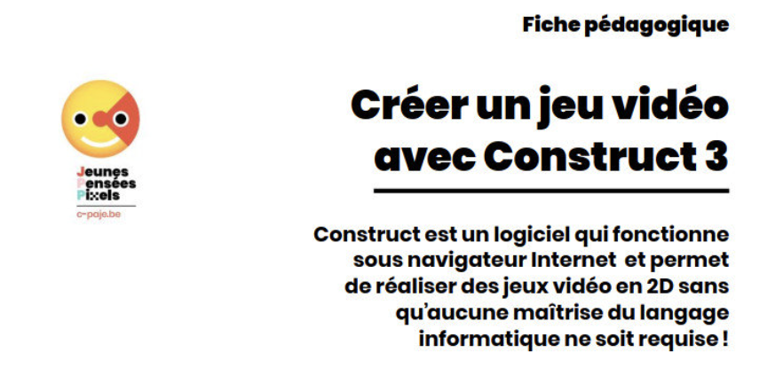
Le développement d’une méthodologie
https://www.c-paje.be/actus/consult/119

Slide 4
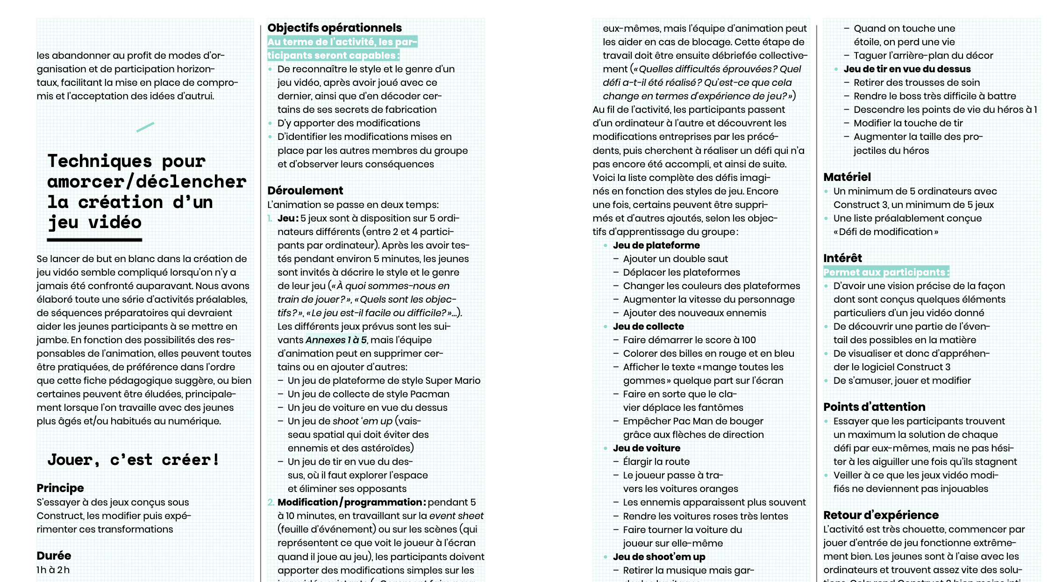

Slide 5
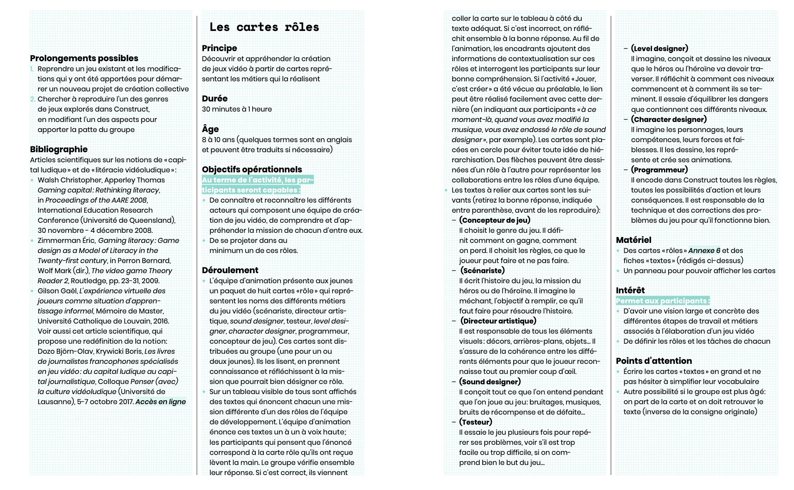

Slide 6
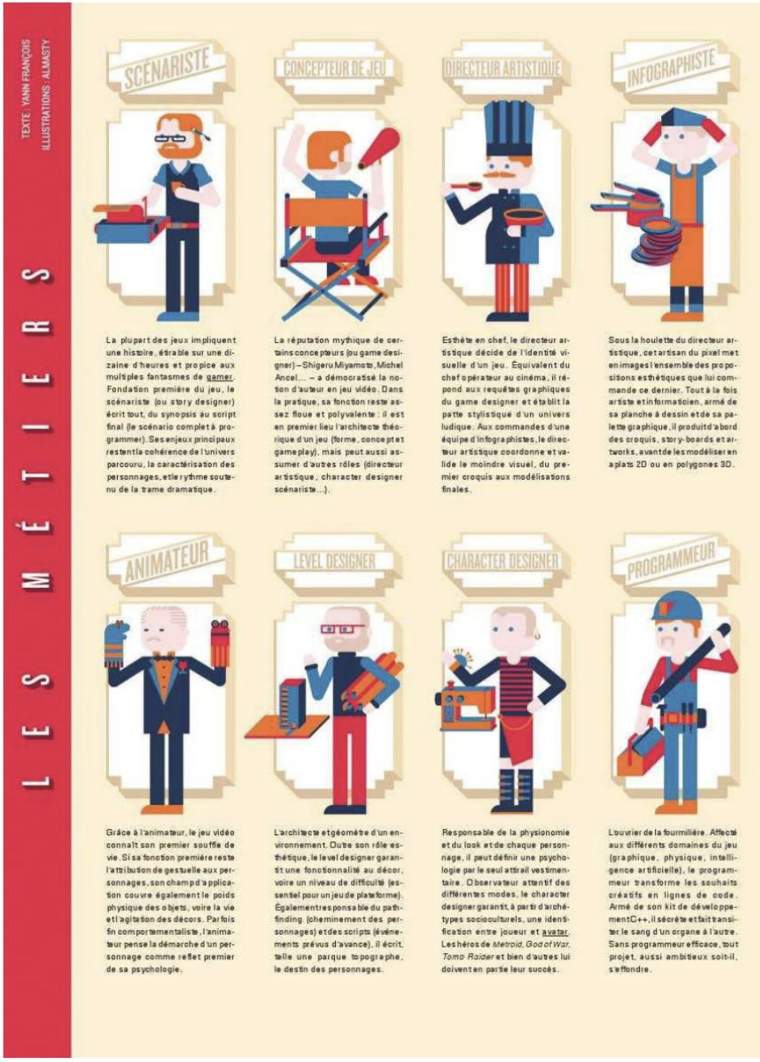
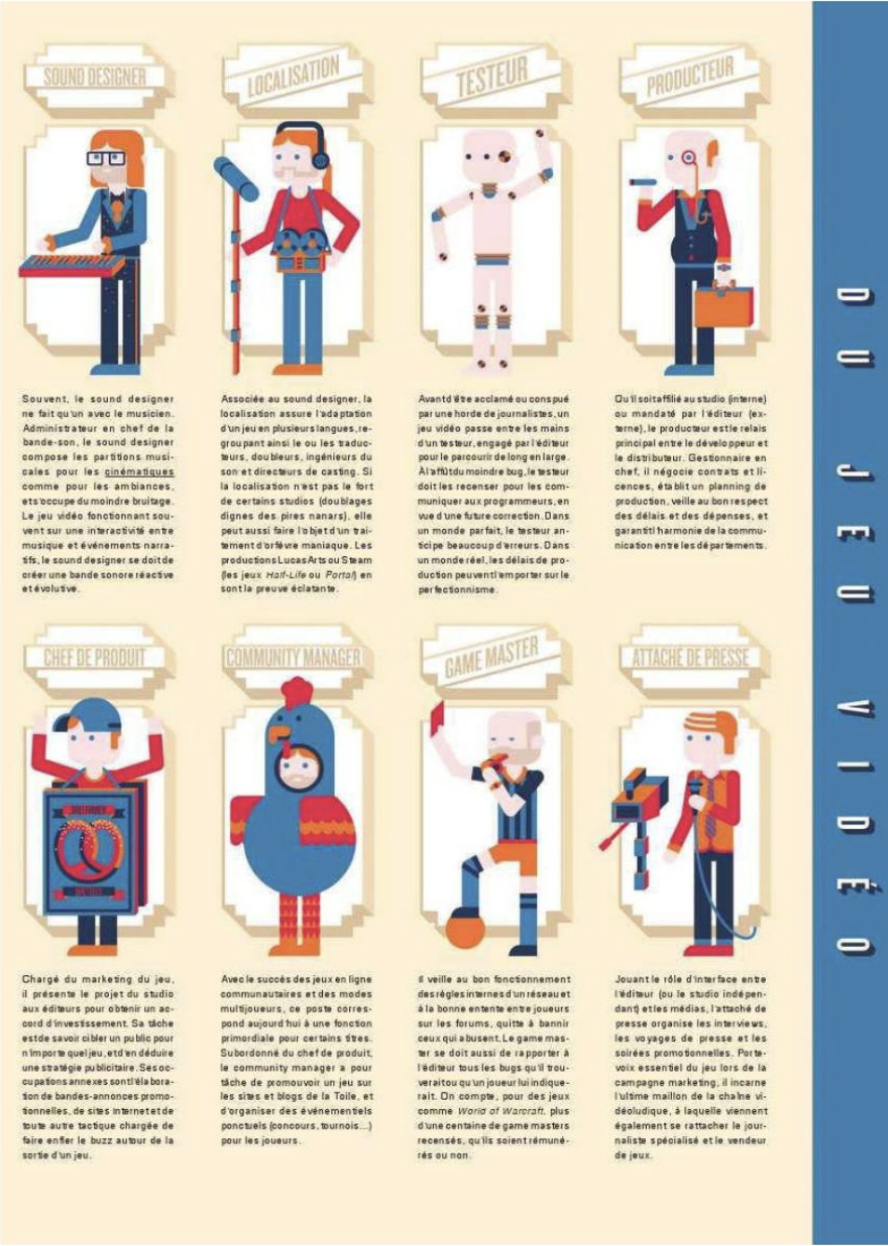
Sensibiliser aux métiers
Responsabiliser et impliquer

Slide 7
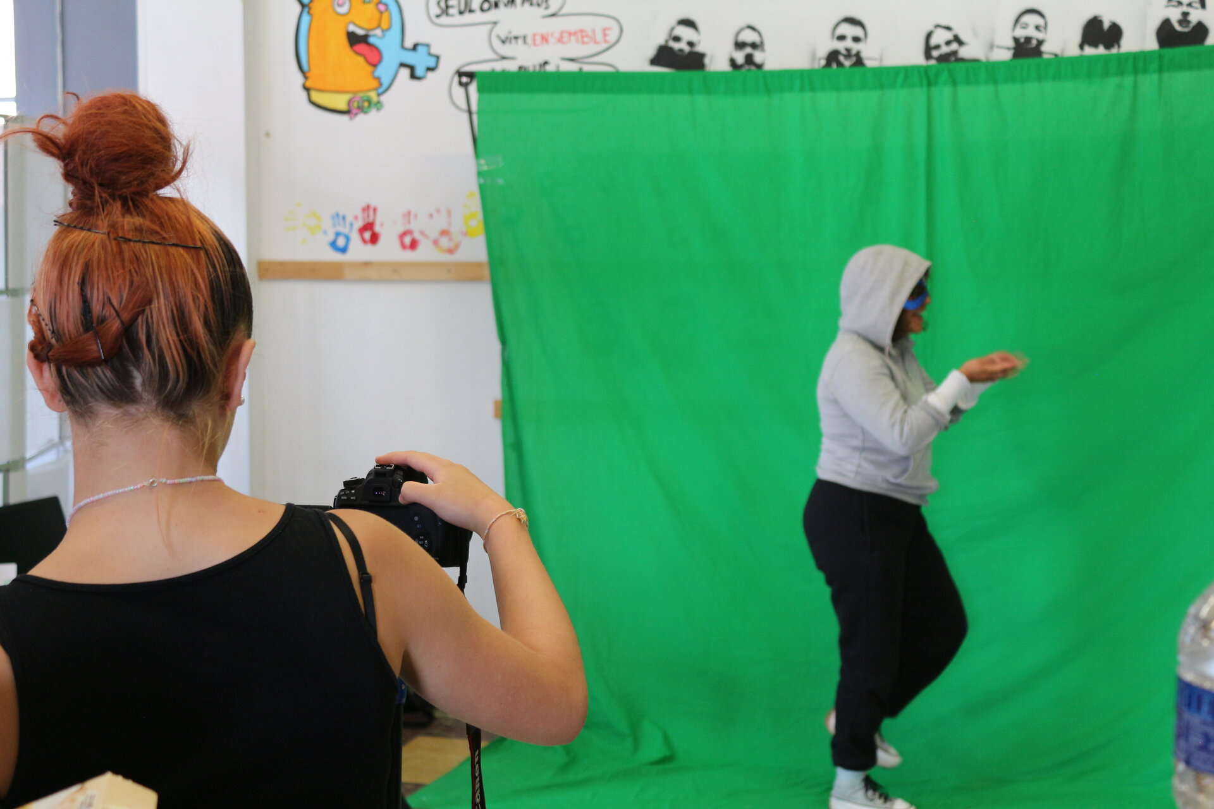
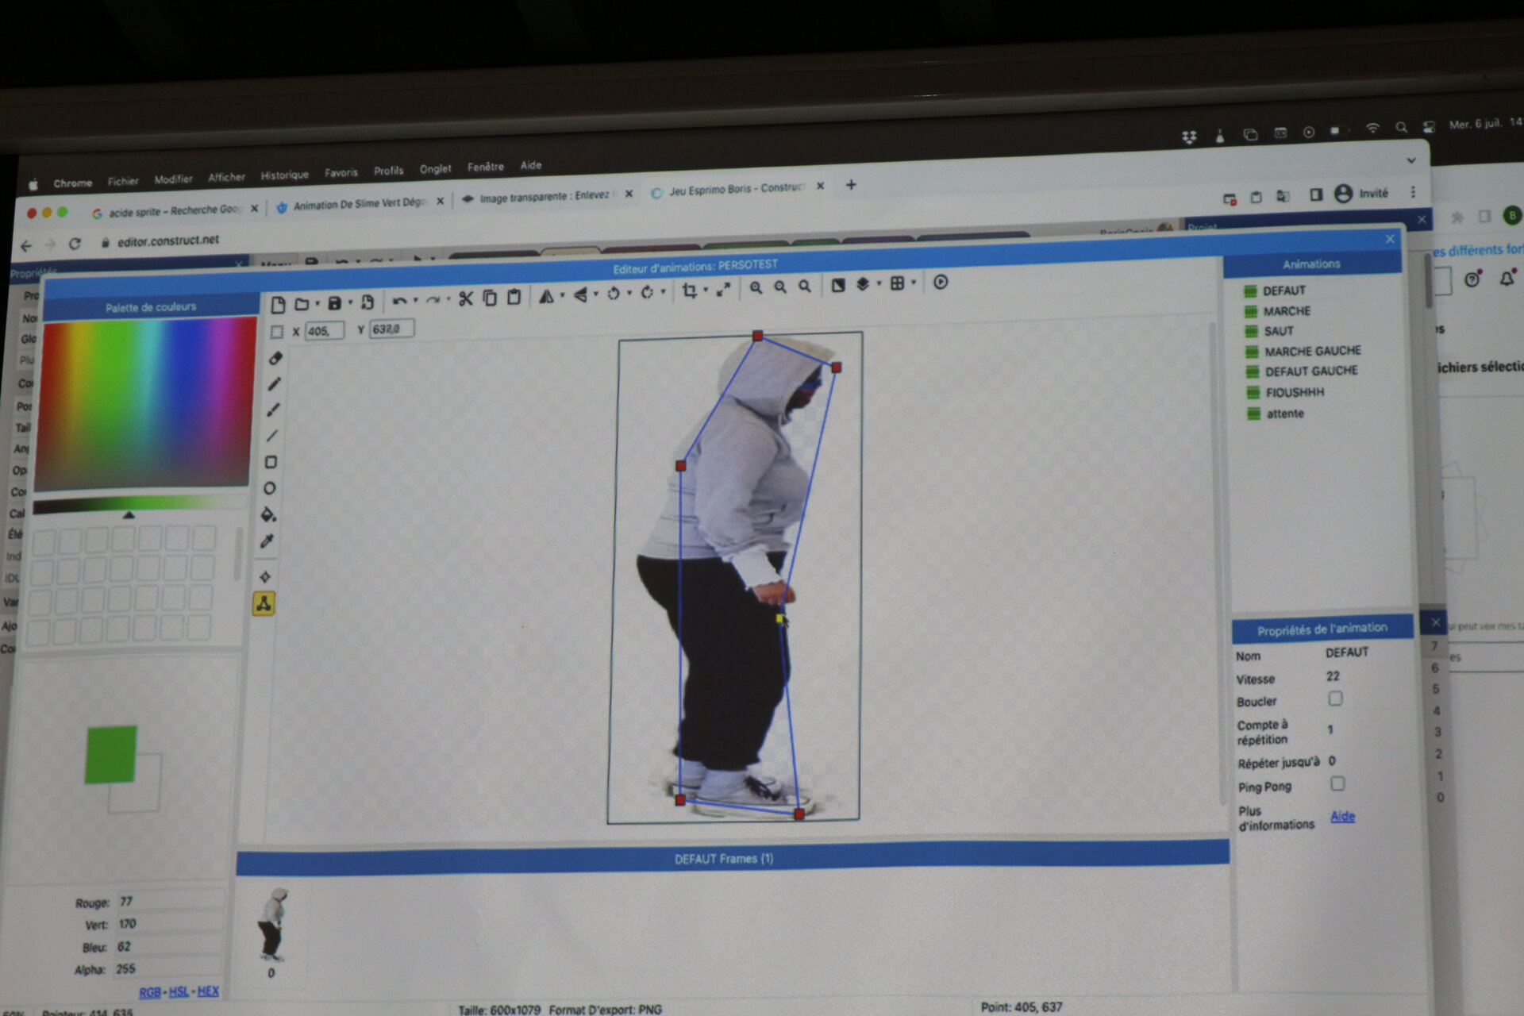
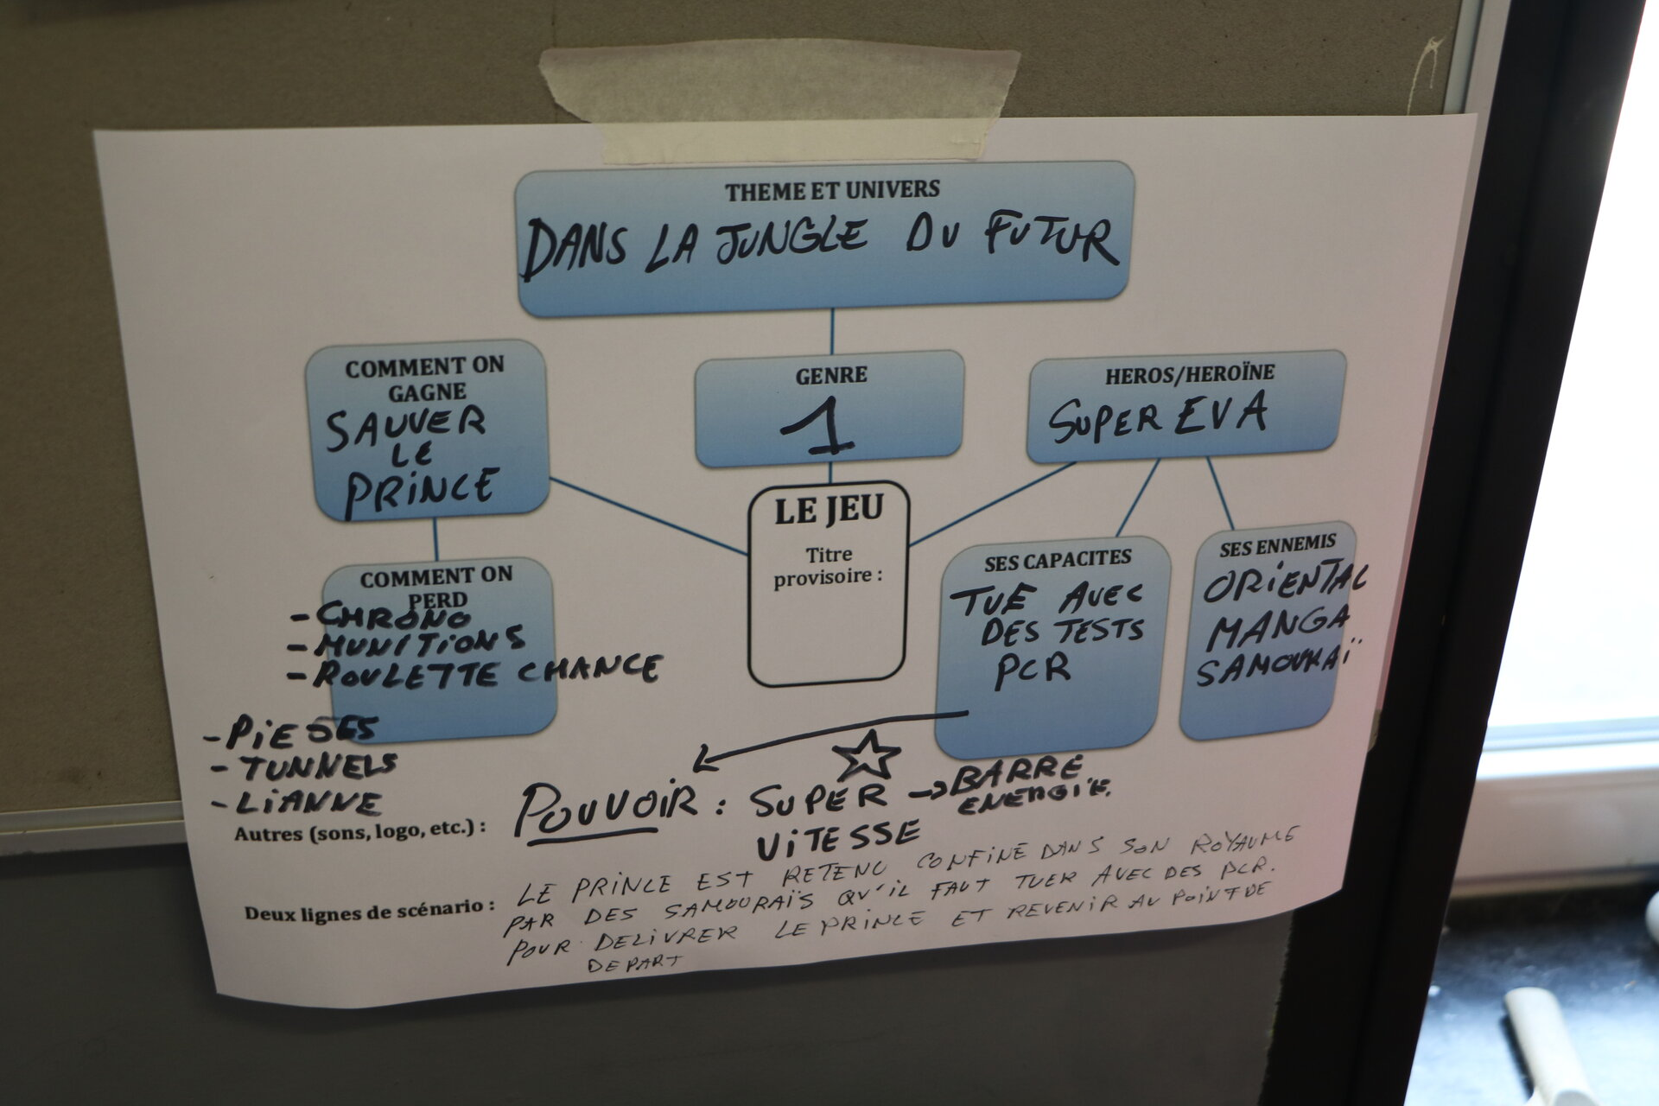
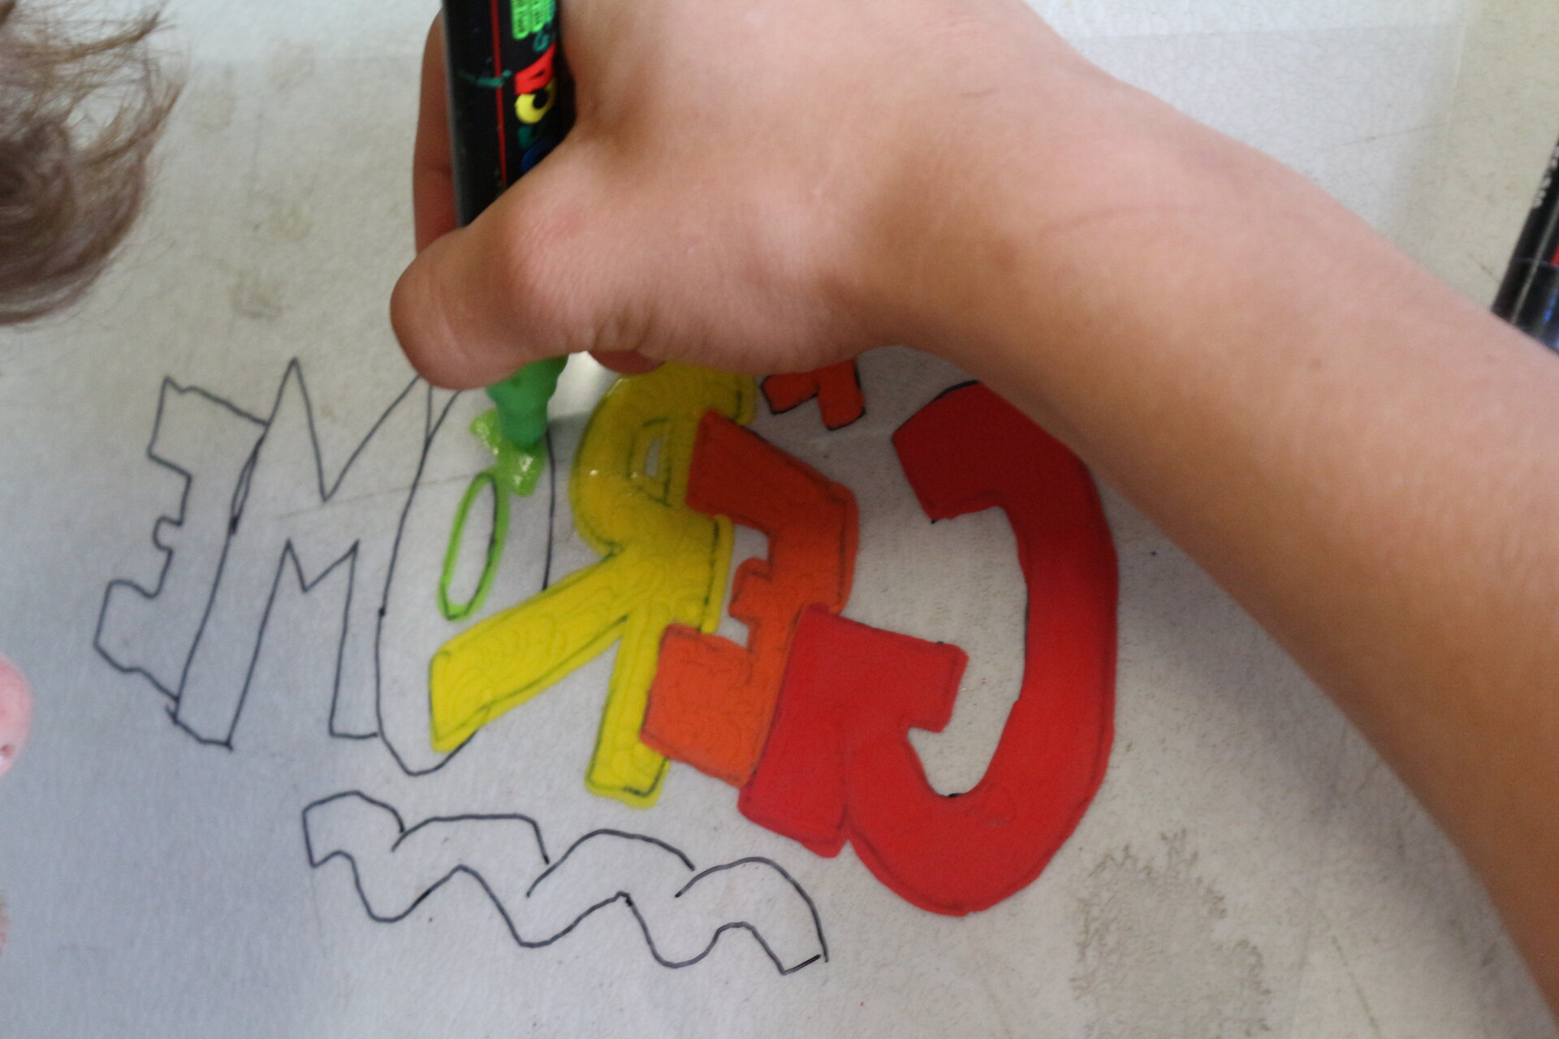
Interdisciplinarité parmi les jeunes

Slide 8
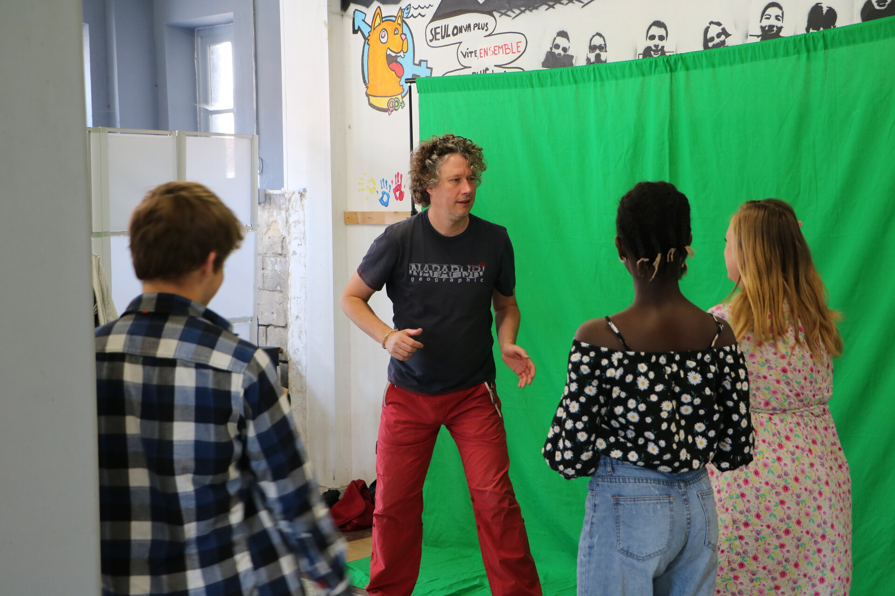
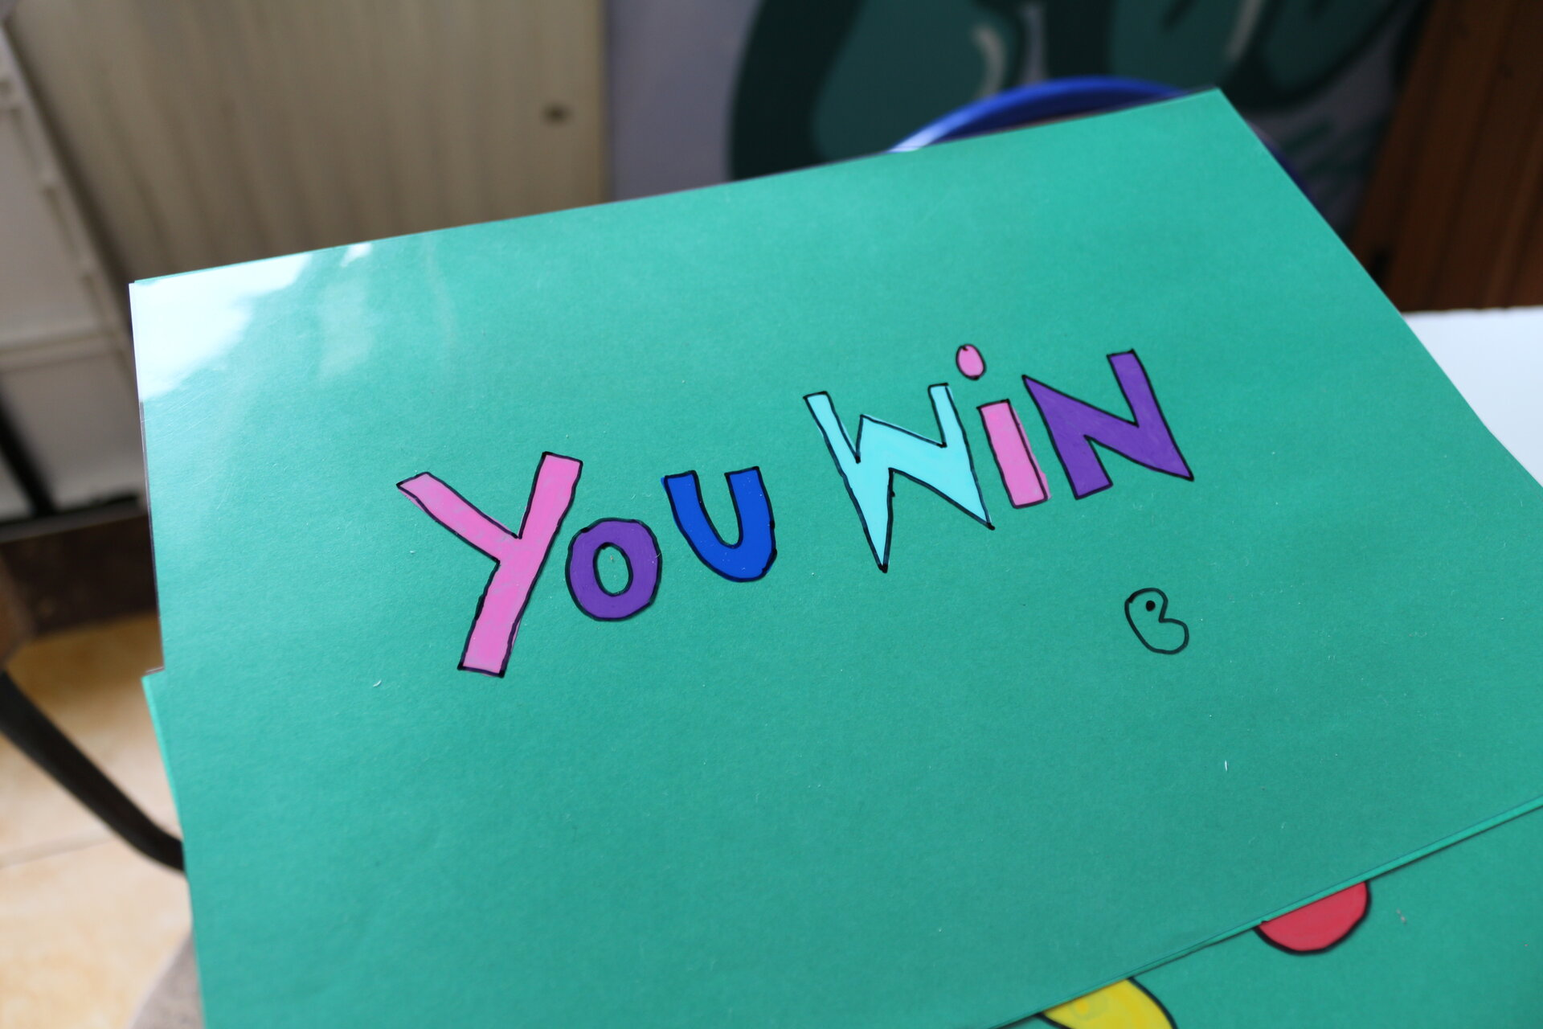
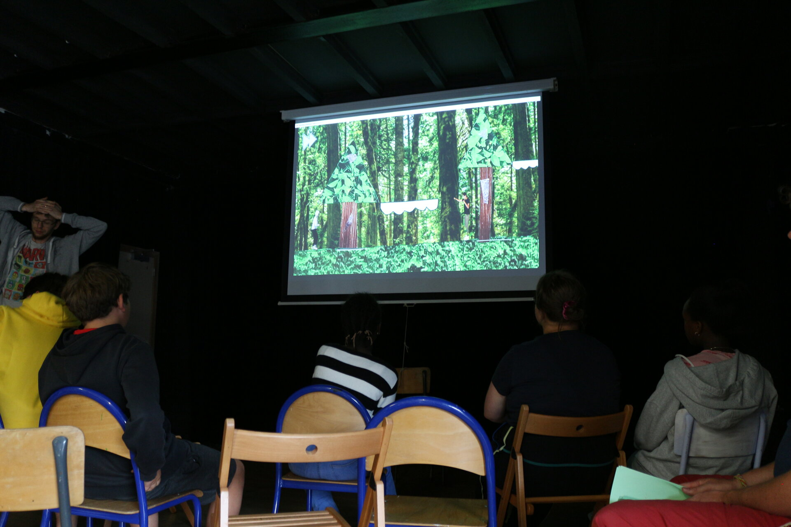
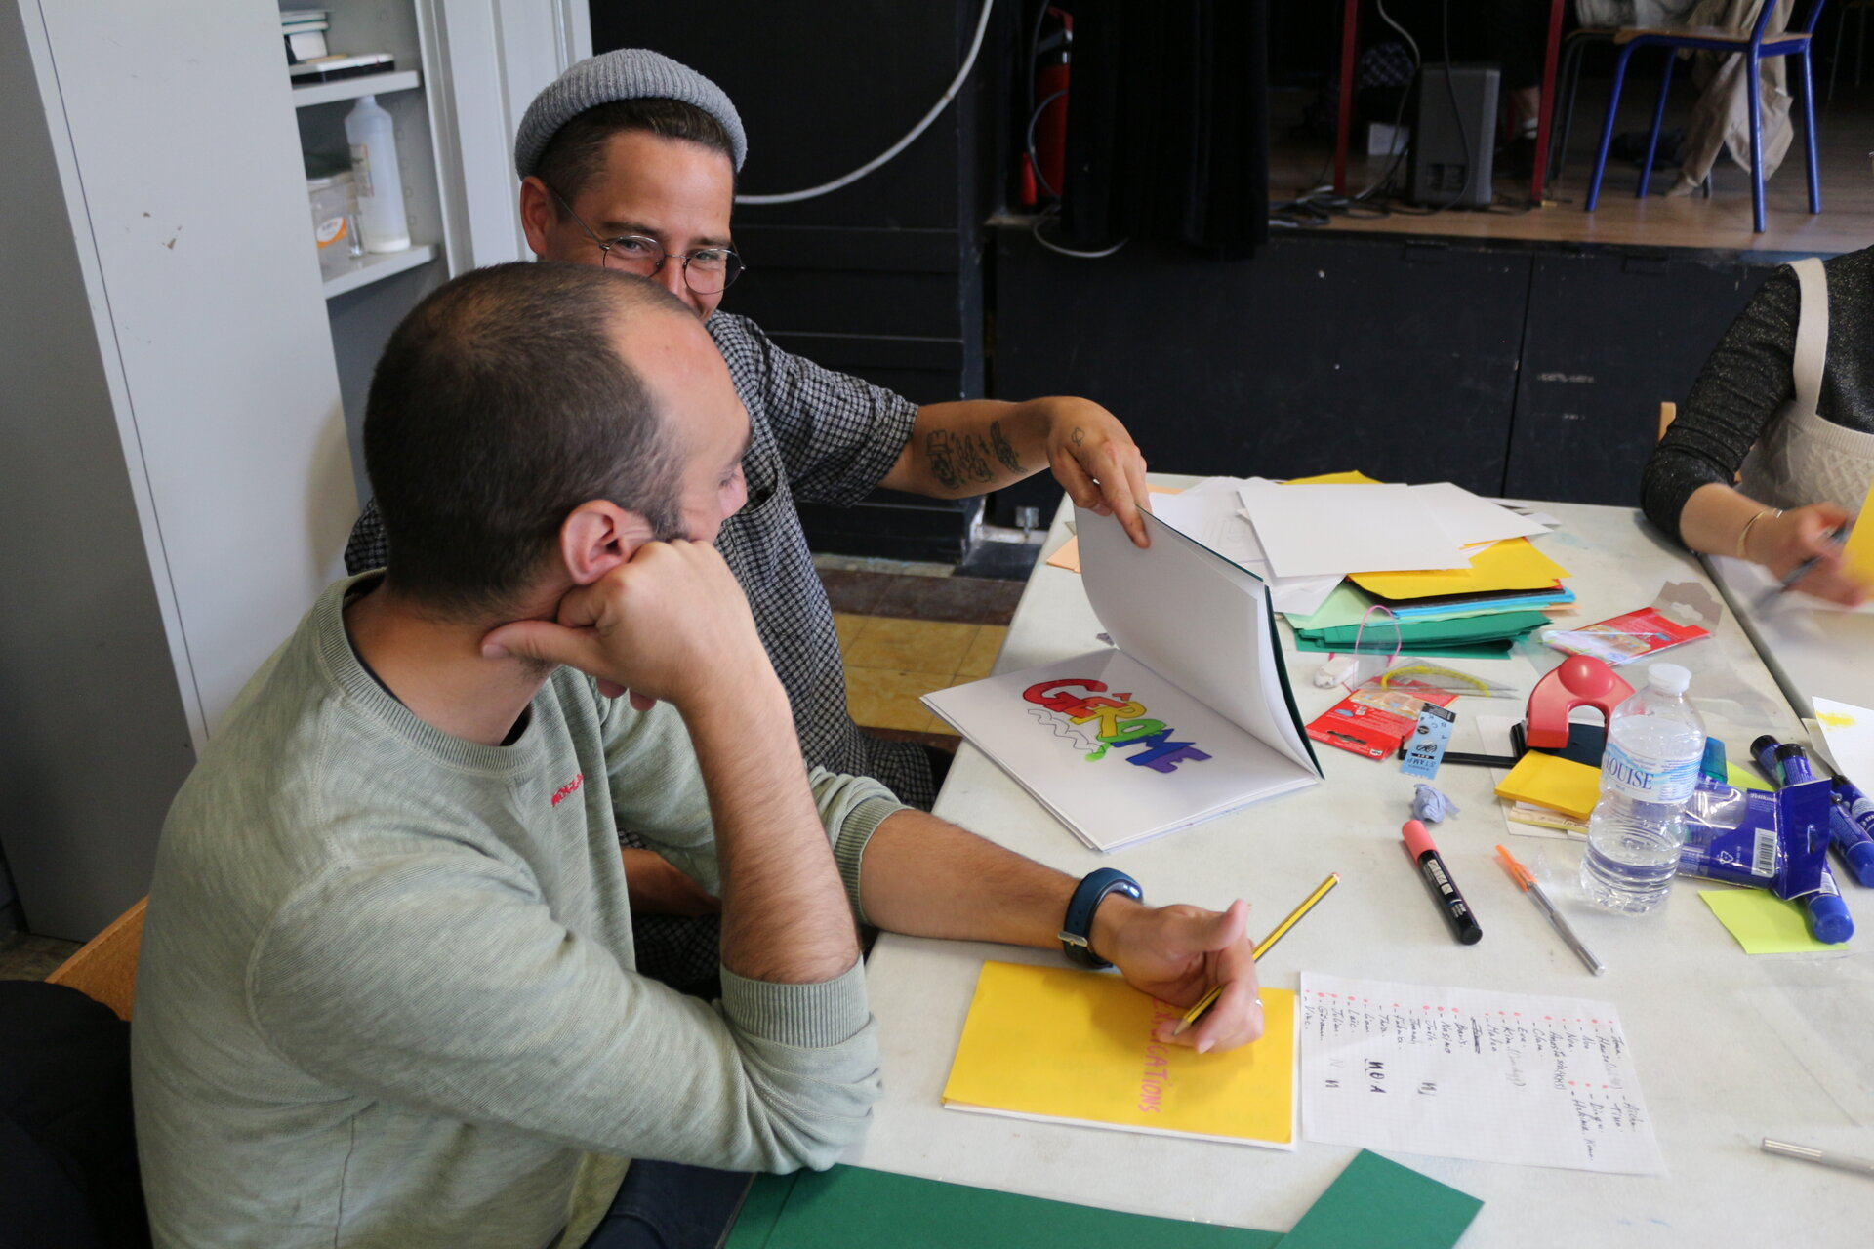
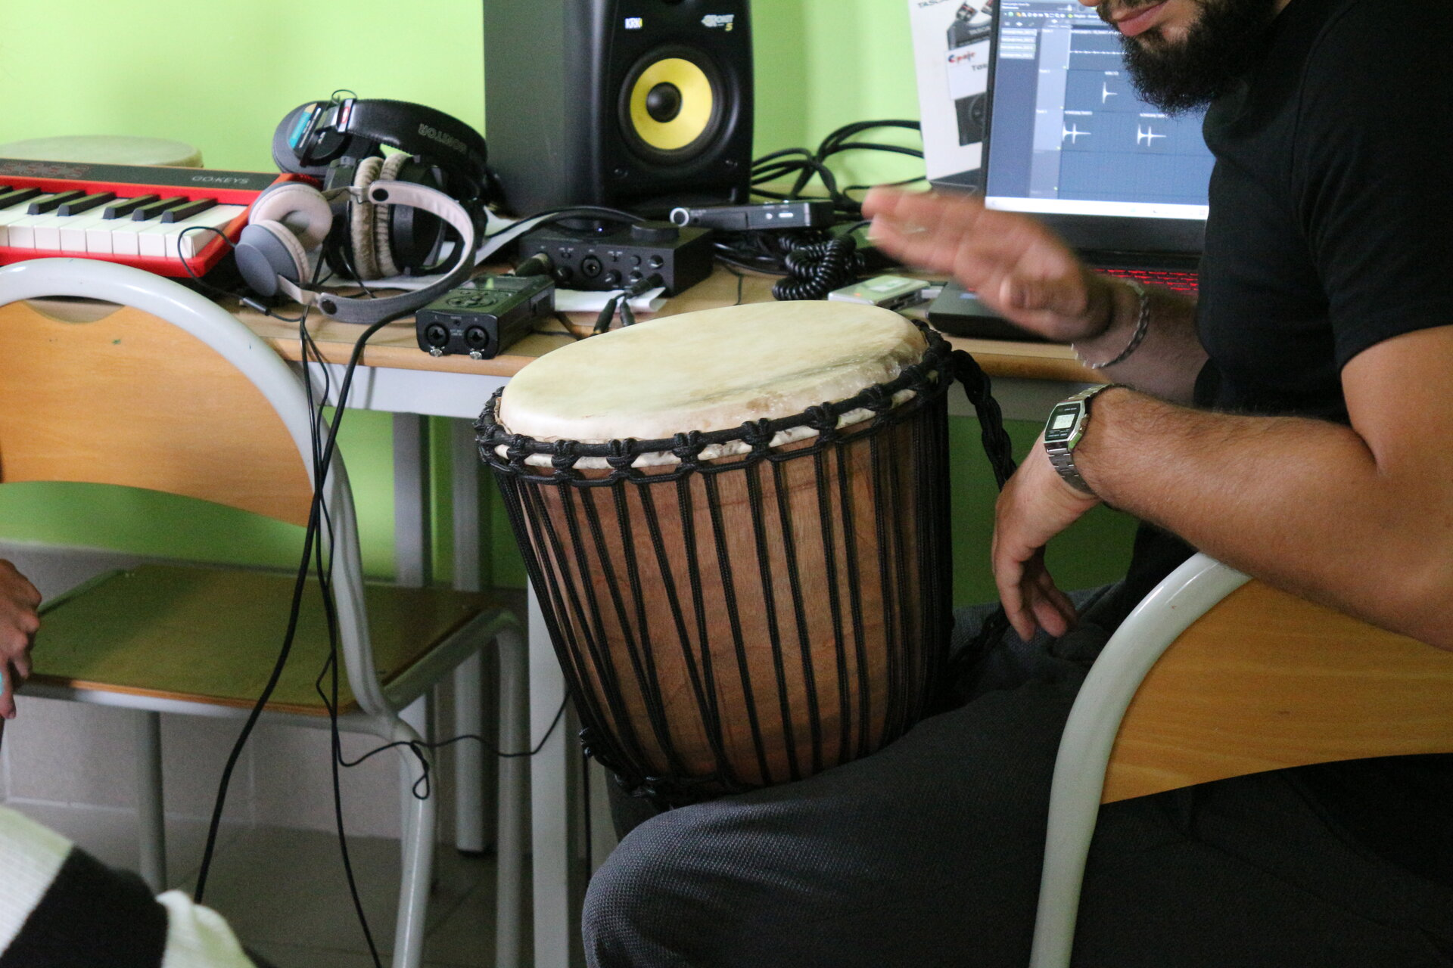
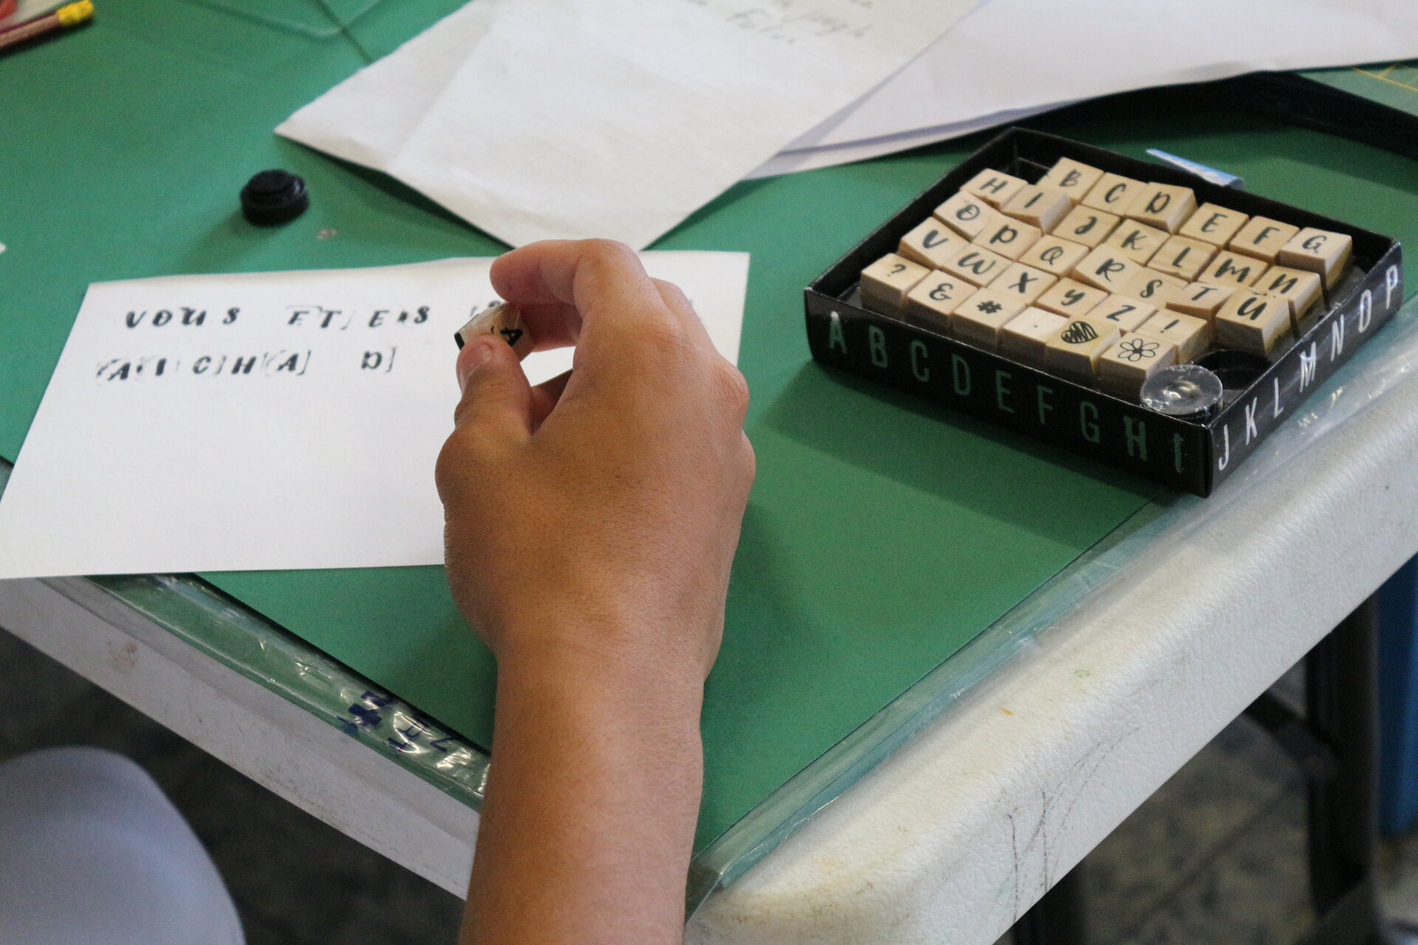
Interdisciplinarité avec mes collègues

Slide 9
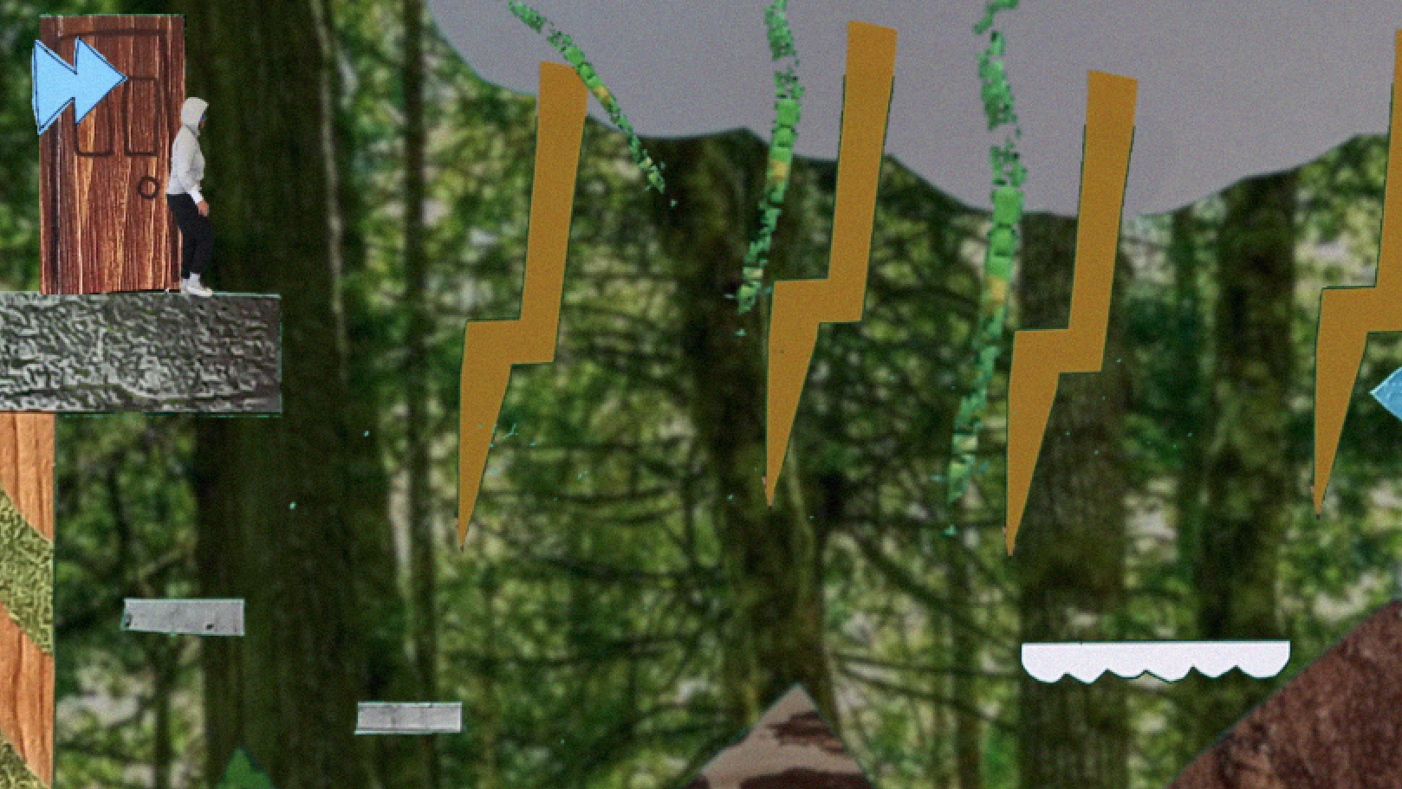
Des résultats patchwork qui laissent libre cours à la créativité (sur le mode du cadavre exquis)…

Slide 10
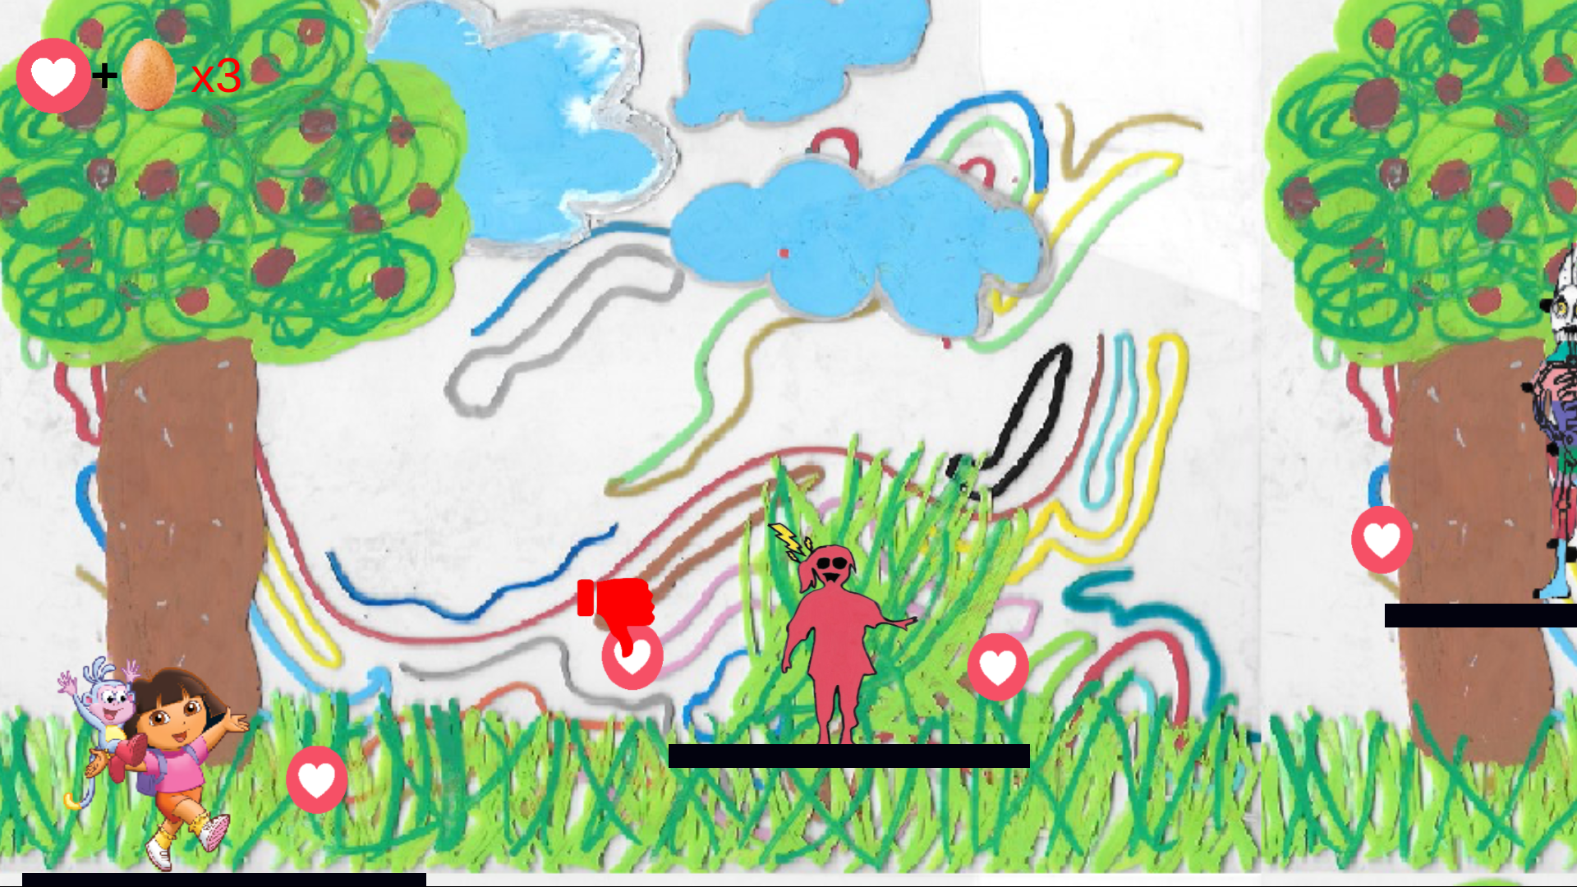
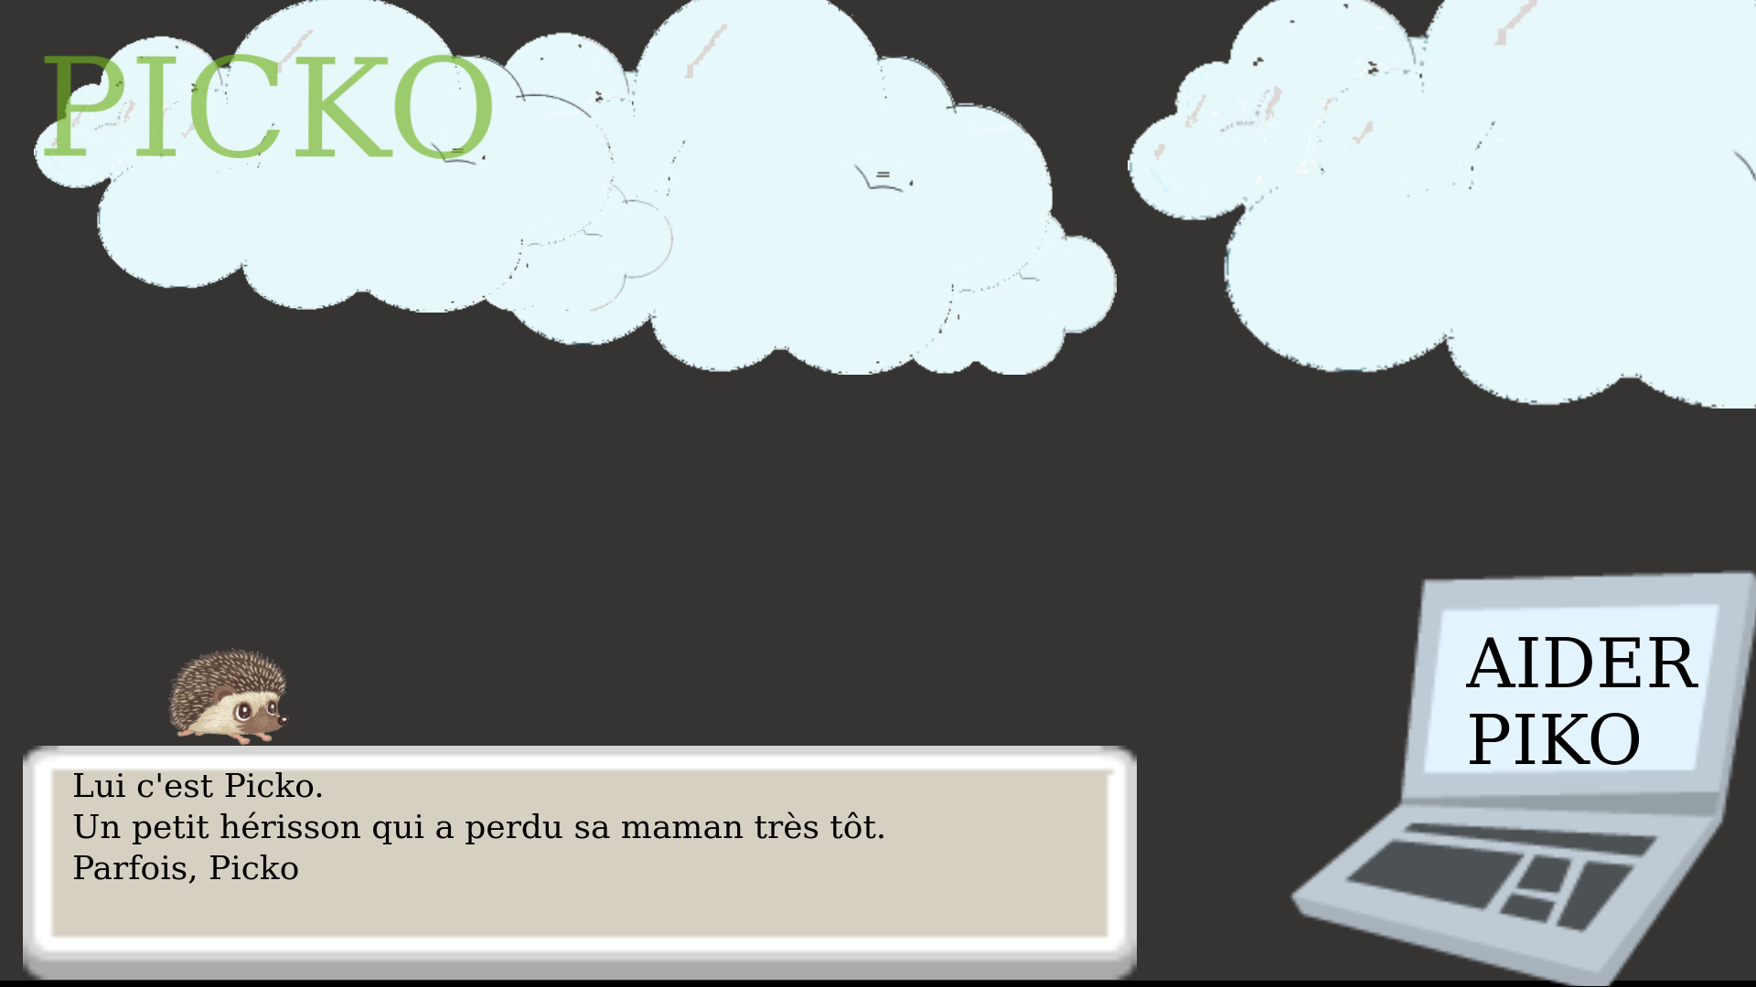
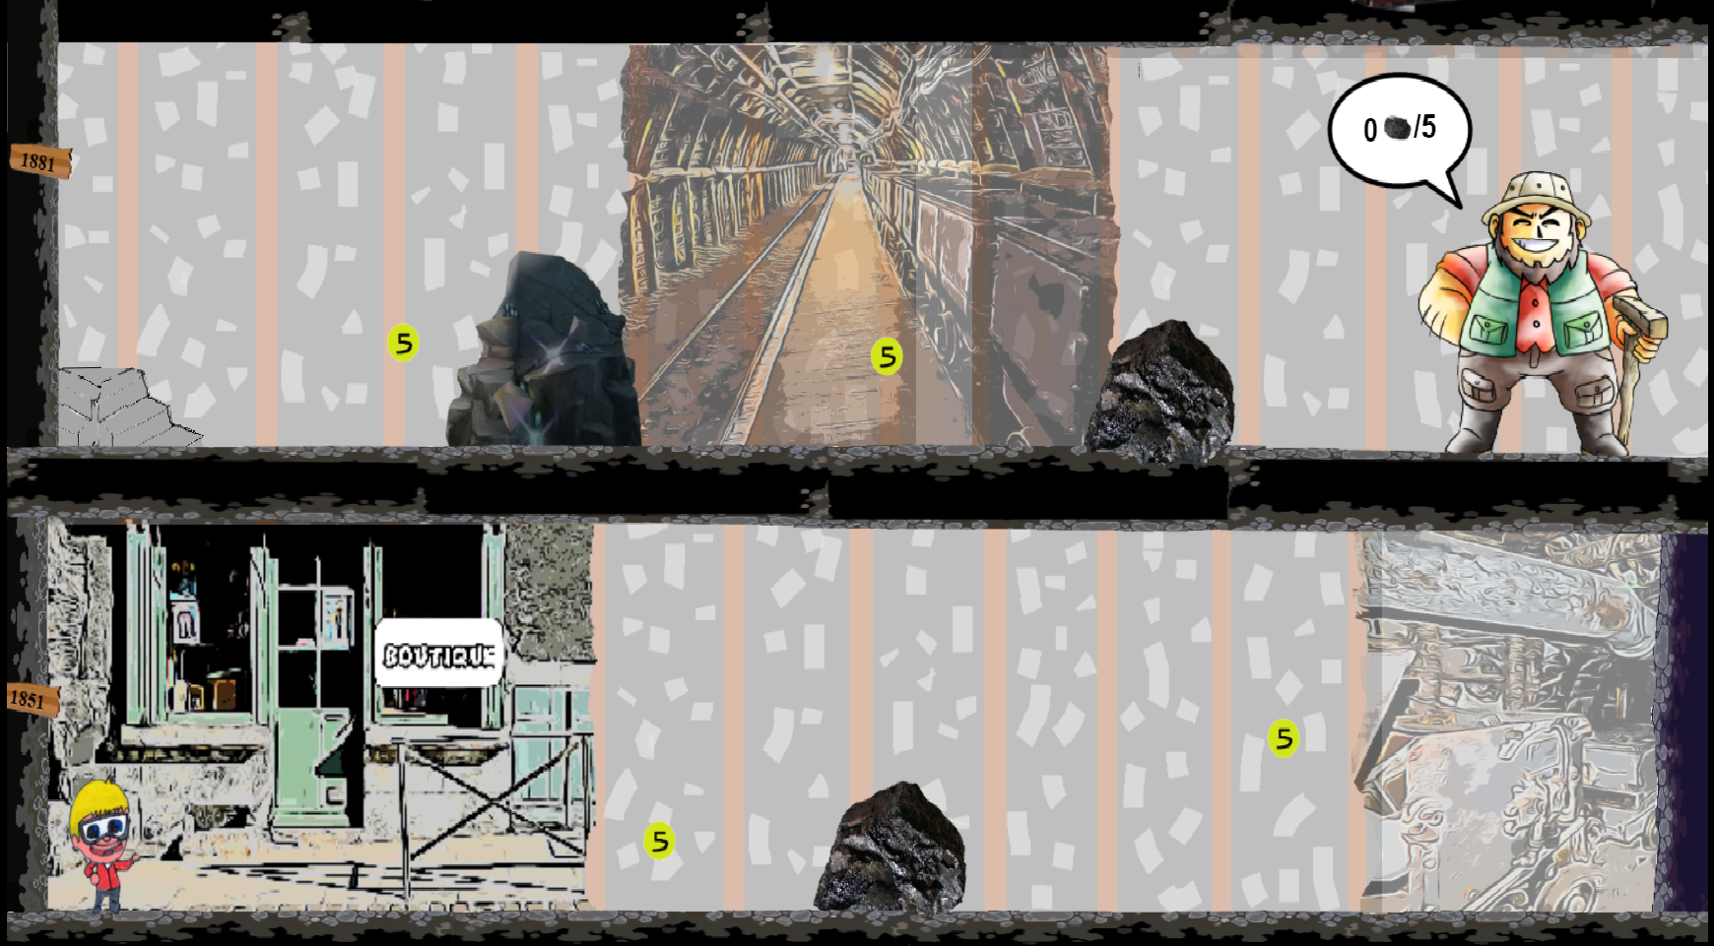
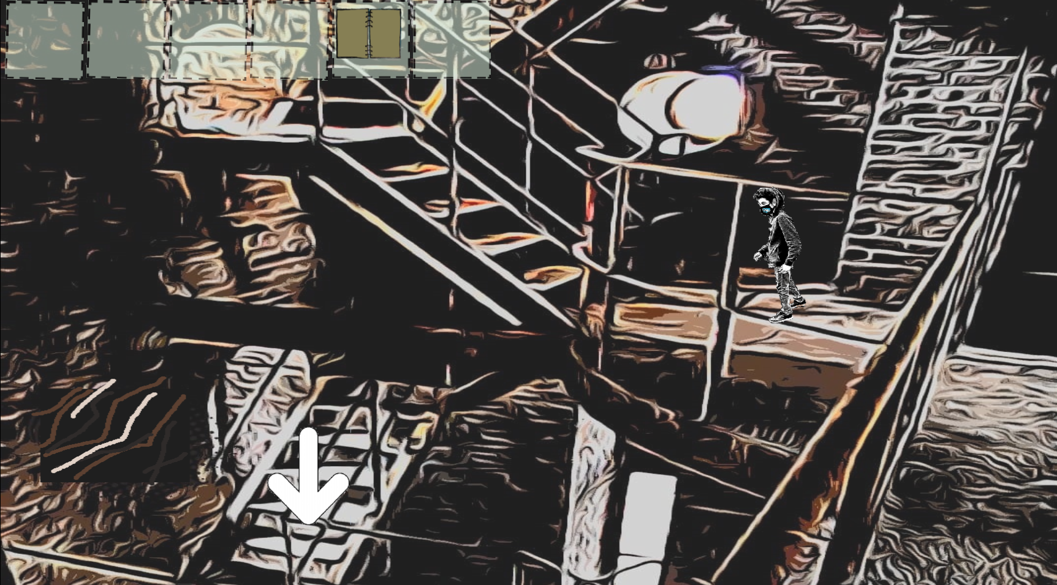
… Ou des résultats plus contenus en lien avec une thématique prédéfinie, que les jeunes se réapproprient

Slide 11
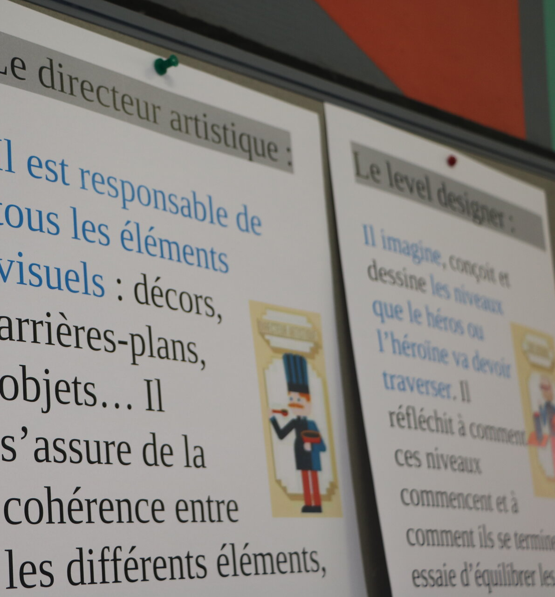
Une (re)valorisation de la littératie médiatique des jeunes
CONSALVO Mia, Cheating : Gaining Advantage in Videogames, Cambridge MIT Press, 2007.
WALSH Christopher, APPERLEY Thomas « Gaming capital : Rethinking literacy », in Proceedings of the AARE 2008, International Education Research Conference (Université de Queensland), 30 novembre - 4 décembre 2008.
ZIMMERMAN Eric, « Gaming literacy : Game design as a Model of Literacy in the Twenty-first century », in PERRON Bernard, WOLF Mark (dir.), The video game Theory Reader 2, Routledge, pp. 23-31, 2009.

Slide 12
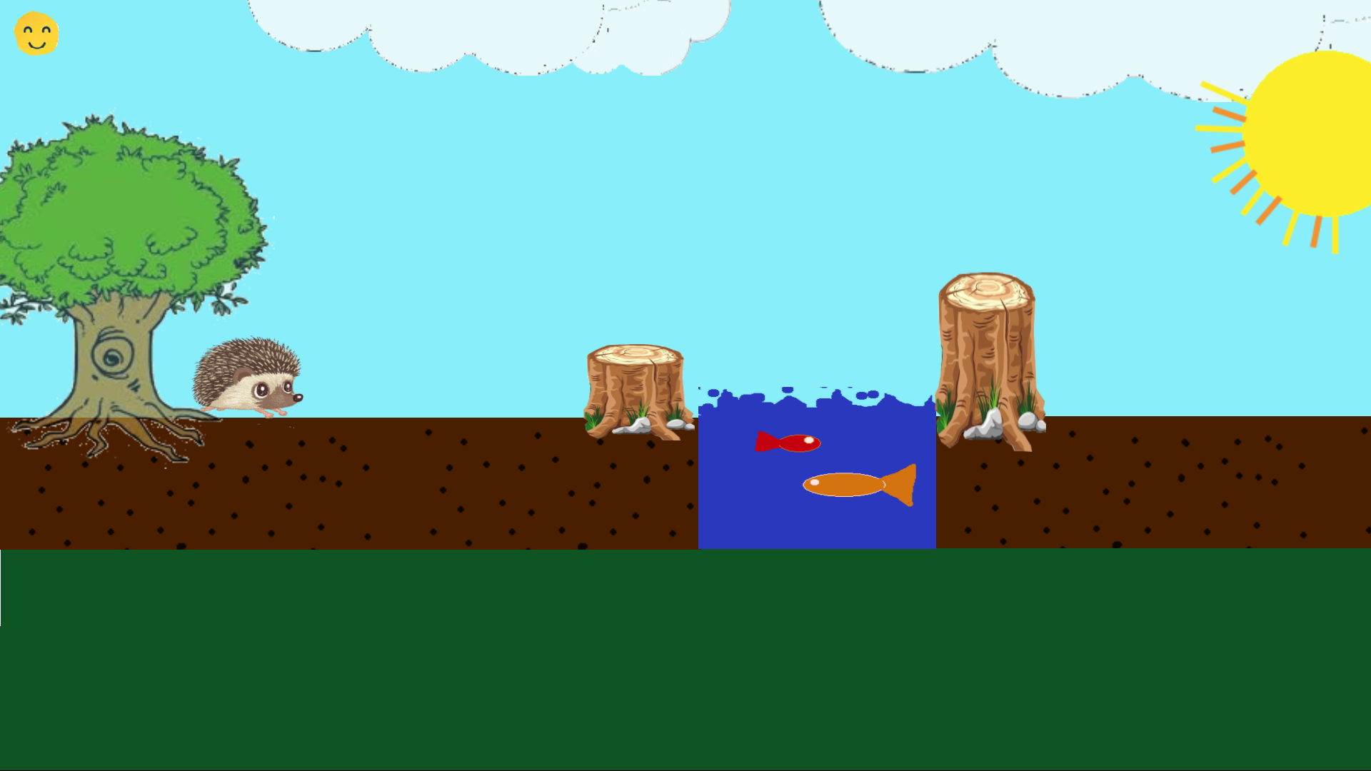

Une déconstruction du « crunch » et des modèles dominants de l’industrie vidéoludique

Slide 13
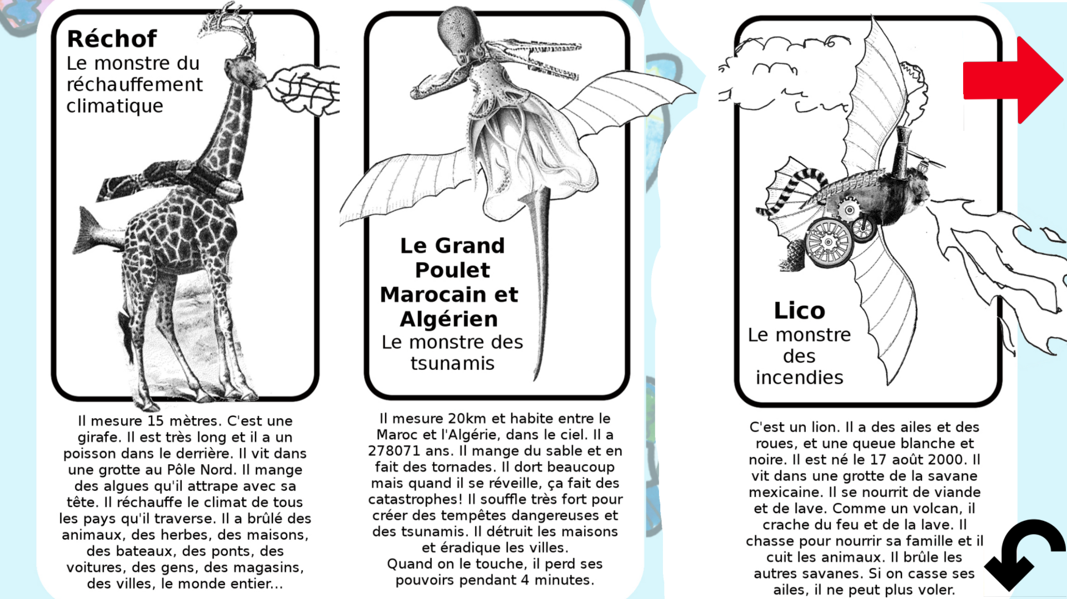
Conclusion
Les ateliers de création de jeux vidéo opèrent une interdisciplinarité à un double niveau : chez les professionnels, qui restent garants·es de leur expertise respective, et chez les jeunes, qui occupant le “poste” qui sied le mieux à leurs compétences, leurs envies et leur sensibilité artistique.
La pratique de la creation permet de se representer à une autre échelle les enjeux du développement de jeu vidéo (code, contraintes, bugs, temps de travail…) et de découvrir d’autres modèles et finalités que ceux qui dominent.
Les ateliers de creation permettent de valoriser et de mettre en application le capital ludique des jeunes, habituellement décrié ou vu comme du savoir illégitime.

